Slide 1
第二章 操作系统结构

Slide 2
第二章 操作系统结构
操作系统的服务
用户与操作系统的界面
系统调用
系统调用的类型
系统程序
操作系统的设计与实现
操作系统的结构
操作系统的调试
操作系统的生成
系统引导

Slide 3
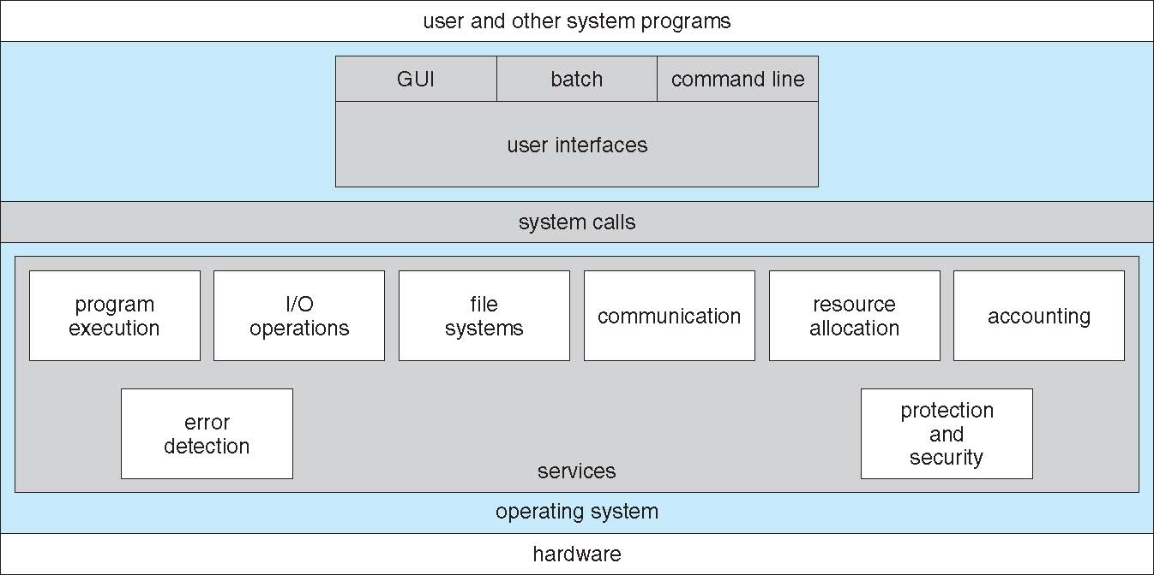
2.1 操作系统服务
用户和其它系统程序
批处理
命令行
用户界面
系统调用
程序执行
I/O操作
文件系统操作
通信
资源分配
记账
错误检测
保护与安全
服务
操作系统
硬件

Slide 4
操作系统的服务
操作系统为程序和用户提供执行程序和服务的环境
操作系统有一组服务，为用户提供功能：
用户界面——几乎所有操作系统都有用户界面 (UI)
命令行界面 (CLI)、图形用户界面 (GUI)、批处理界面（bat）
程序执行——系统应能加载程序到内存并加以运行，并且可以结束执行， 包括正常或不正常（并给出错误）
I/O 操作——程序运行可能需要 I/O，这些 I/O可能涉及文件或设备

Slide 5
操作系统的服务
操作系统有一组服务，为用户提供功能：
文件系统操作——程序需要读写文件和目录，创建和删除、搜索、列出文件信息、管理权限
通信——进程可以在同一台计算机上或通过网络在不同计算机之间交换信息
通信可以通过共享内存 (两个或多个进程读写共享内存区域），也可以通过消息交换(message passing) (符合预先定义格式的信息分组可以通过操作系统在进程之间移动）
错误检测——操作系统需要不断地检测和更正错误
可能发生在 CPU 和内存硬件、I/O 设备、用户程序中
对于每种类型的错误，操作系统应采取适当的措施以确保计算的正确和一致
调试工具可以大幅提高用户和程序员有效使用系统的能力

Slide 6
操作系统的服务
存在另一组操作系统功能，通过资源共享来确保系统本身的高效运行
资源分配—— 当多个用户或多个作业同时运行时，必须为每个用户分配资源
许多类型的资源——CPU 周期、内存、文件存储、I/O 设备
记账——记录用户使用资源的类型和数量
保护和安全——对于存储在多用户或联网计算机系统中的信息，用户可能希望控制该信息的使用。并发进程不应相互干扰
保护包括控制系统资源的所有访问
外部系统的安全性要求用户身份验证，保护外部 I/O 设备免受非法访问

Slide 7
用户与操作系统界面——CLI
CLI 或命令解释程序允许用户直接输入命令
有时在内核中实现，有时由系统程序实现
对于具有多个可选命令解释程序的系统，解释程序称为外壳 (shell)
获取并执行用户指定的下一条命令
有时是内置命令，有时只是程序名称
如果是后者，添加新功能不需要修改shell

Slide 8
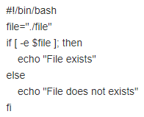

Shell 脚本程序举例
Shell script programming ( loops, decision constructs, variables, etc. )
外层应用程序
Shell 命令解释器
Linux内核
硬件
Shell编程教程：https://zhuanlan.zhihu.com/p/102176365

Slide 9
图形用户界面——GUI
用户友好的桌面图形界面
鼠标、键盘和显示器
图标代表文件、程序、目录等
Xerox PARC研究中心（施乐帕洛阿尔托研究中心）研发
许多现代的系统包括 CLI 和 GUI 界面
Microsoft Windows是带有CLI“命令”shell的 GUI
Apple Mac OS X 包括“Aqua”GUI 界面，带有 UNIX 内核和可用的shell
Unix 和 Linux 具有CLI和可选 GUI 界面（CDE、KDE、GNOME）

Slide 10
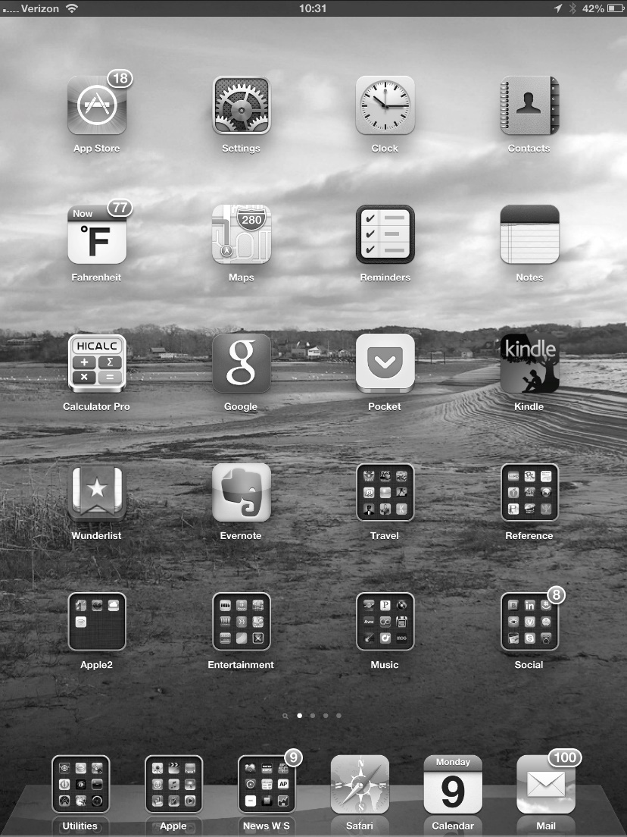
触摸屏
触摸屏
鼠标不可用或不需要
基于手势的动作和选择
用于文本输入的虚拟键盘
语音命令

Slide 11
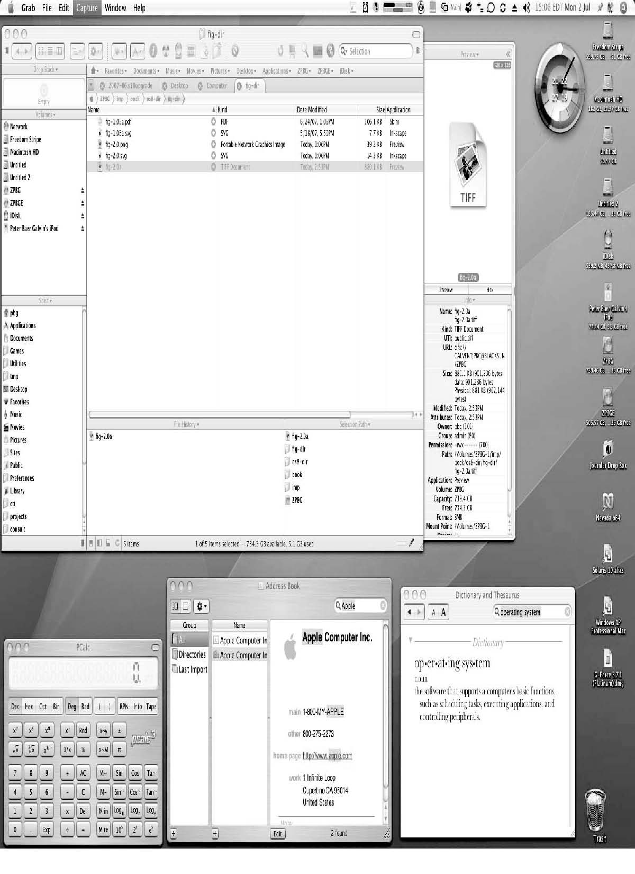
Mac OS X 图形用户界面

Slide 12
2.2 系统调用
系统调用提供操作系统的服务接口，通常用高级语言（C 或 C++）编写
通常由程序通过高级应用程序编程接口 (API) 访问，而不是直接使用系统调用
三组最常见的 API
用于 Windows 的 Win32 API
适用于POSIX 系统的POSIX API（包括几乎所有版本的 UNIX、Linux 和 Mac OS X）
用于 Java 虚拟机 (JVM) 的 Java API

Slide 13
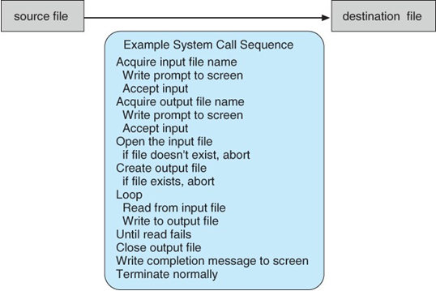
使用系统调用的例子
“strace”example
“strace mkdir temp”
“strace date > t.t”
“strace cp t.t t.2”
“strace helloworld”
strace‌ 是 Linux 系统中用于跟踪进程执行期间的‌系统调用的强大诊断与调试工具。它可以捕获程序与内核之间的交互，帮助分析程序行为、排查故障、定位性能瓶颈等。

Slide 14
标准API的例子
作为标准 API 的一个例子，分析一下用于 UNIX 和 Linux 系统的函数 read()。可以通过在命令行上输入如下命令得到这个函数的帮助信息：
man read
该 API 描述如下：
include <unistd.h>
ssize_t read(int fd, void *buf, size_t count)
返回值 函数名称 参数
调用函数 read() 的程序应包括头文件 unistd.h，这是因为该文件定义了数据类型ssize_t 和 size_t (还有许多其他）。read() 传入的参数如下：
• int fd: 要读的文件描述符。
• void *buf: 数据要被读到的缓冲区。
• size_t count: 要被读到缓冲区的最大字节数。
当成功读入后，会返回读取的字节数。返回值为0表示文件结束。如果出错，会返回-1

Slide 15
系统调用的实现
系统调用都有一个相关索引号
系统调用接口会根据索引号来建立一个索引列表
系统调用接口调用操作系统内核中的所需系统调用，并返回系统调用状态与任何返回值
调用者无需知道如何实现系统调用
只需遵循API，并了解在调用系统调用后操作系统做了什么
通过 API， 操作系统接口的大部分细节隐被藏起来
由运行时支持库（编译器附带的库中内置的一组函数）管理

Slide 16
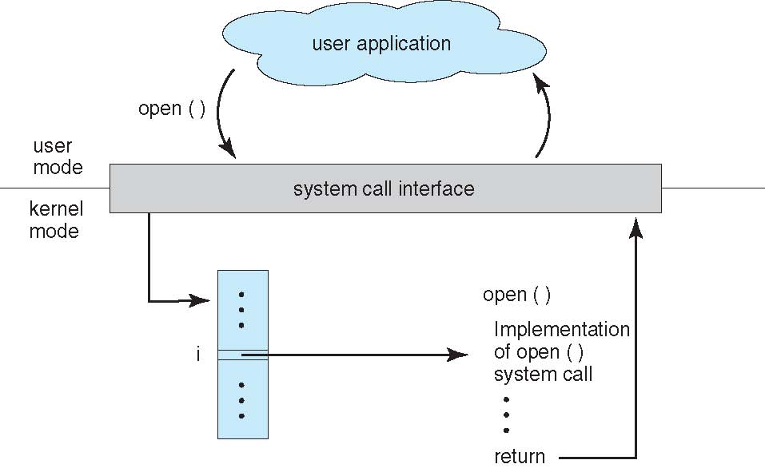
API—系统调用—操作系统关系
用户应用程序
用户模式
系统调用接口
内核模式
系统调用
open()的实现

Slide 17
系统调用参数传递
除了所需的系统调用外，还要提供其他信息
信息的具体类型和数量根据特定操作系统和调用而有所不同
向操作系统传递参数有三种常用方法
寄存器（最简单）
在某些情况下，参数数量会比寄存器多
内存：参数存在内存的块或表中，而块或表的地址通过寄存器来传递
Linux和Solaris就采用这种方法
堆栈：参数也可通过程序放在或压入 到堆栈, 并通过操作系统弹出
内存和堆栈方法不限制传递参数的数量或长度

Slide 18
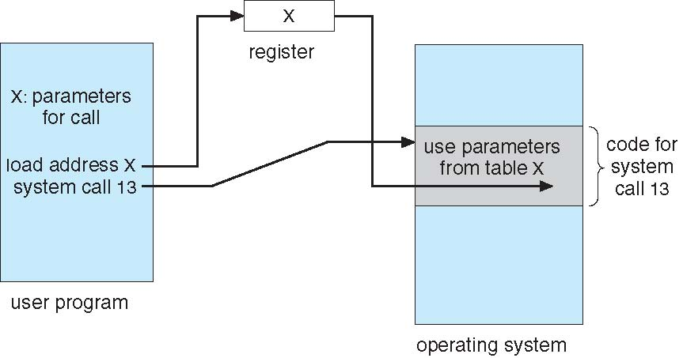
通过表来传递参数
寄存器
X: 调用参数
表
加载地址X
系统调用13
使用X内的参数
系统调用
13的代码
用户程序
操作系统

Slide 19
系统调用的类型
进程控制
创建进程，终止进程
结束、 中止
加载、执行
获取进程属性、设置进程属性
等待时间
等待事件、信号事件
分配和释放内存
如果出错则转储内存
用于确定错误的调试器，单步执行
用于管理进程间共享数据访问的锁

Slide 20
系统调用的类型
文件管理
创建文件、删除文件
打开、关闭文件
读、写、重新定位
获取和设置文件属性
设备管理
请求设备、释放设备
读、写、重新定位
获取设备属性，设置设备属性
逻辑附加或分离设备
信息维护
获取时间或日期、设置时间或日期
获取系统数据，设置系统数据
获取和设置进程、文件或设备属性

Slide 21
系统调用的类型
通信
创建、删除通信连接
如果消息传递模型获取到主机名或进程名，则发送、接收消息
从客户端到服务器
共享内存模型创建并访问内存区域
传送状态信息
附加或分离远程设备
保护
控制对资源的访问
获取和设置权限
允许和拒绝用户访问某些资源

Slide 22
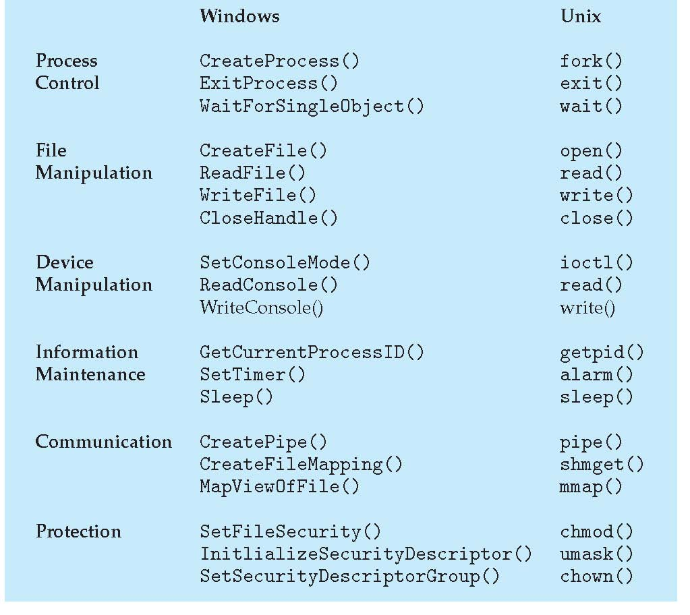
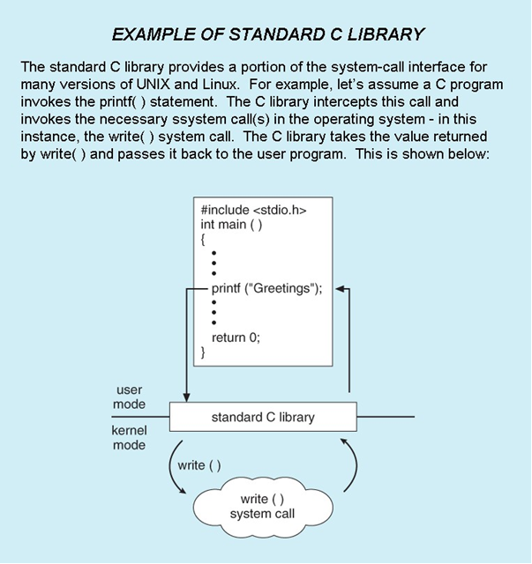
系统调用的示例
进程控制
文件管理
设备管理
信息维护
通信
保护
Windows和UNIX系统调用
标准C库的系统调用

Slide 23
2.3 系统程序
系统程序为应用程序的开发和执行提供了一个便利的环境。
有的系统程序只是系统调用的简单用户接口， 而其他的可能更加复杂
可分为以下几类：
文件管理
状态信息（有时存储在文件中）
程序语言支持
程序加载和执行
通信
后台服务
应用程序

Slide 24
系统程序
文件管理
创建、删除、复制、重命名、打印、转储、列出、操作文件和目录
状态信息
从系统那里得到日期、时间、内存或磁盘空间的可用数量、 用户数或其他状态信息。
还有一些则更为复杂，可提供详细的性能、登录和调试信息
通常， 这些信息经格式化后，再打印到终端、输出设备或文件
一些系统支持注册表——用于存储和获取配置信息

Slide 25
系统程序
通信
提供在进程、用户和计算机系统之间创建虚拟连接的机制
允许用户向彼此的屏幕发送消息、浏览网页、发送电子邮件、远程登录、将文件从一台机器传输到另一台机器
文件修改
用于创建和修改文件的文本编辑器
用于查找文件内容或执行文本转换的特殊命令
程序语言支持
编译程序、 汇编程序、 调试程序和解释程序
程序加载与执行
绝对加载程序、重定位加载程序、链接编辑器
覆盖式加载程序、高级语言和机器语言的调试程序

Slide 26
系统程序
应用程序
不属于系统
由用户运行
通常不被认为是操作系统的一部分
通过命令行启动（鼠标单击等）
后台服务
在启动系统时启动
一些执行完任务后就终止
一些会一直运行到系统停机
提供磁盘检查、进程调度、错误记录、打印等功能
在用户上下文中运行，而不是内核上下文
称为服务、子系统或守护进程

Slide 27
2.4 操作系统的设计与实现
操作系统的设计和实现没有完整的解决方案，不同操作系统的内部结构可能会有很大差异
通过定义目标和需求开始设计
受所选硬件与系统类型的影响
用户目标和系统目标
用户目标——操作系统应该便于使用、易学、可靠、安全和快速
系统目标——操作系统应该易于设计、实现和维护，以及灵活、可靠、正确和高效

Slide 28
操作系统的设计与实现
策略与机制的分离
机制决定怎么做，策略决定做什么
策略与机制的分离是一个至关重要的原则，如果以后要更改策略的话可以提供最大的灵活性（例如 ：计时器）
分析和设计操作系统是软件工程中极具创造性的任务

Slide 29
实现
多样化
早期，由汇编语言编写操作系统
然后是系统编程语言，如 ALGOL、PL/1
现在是C、C++
实际上通常是混合语言
主体是C语言
C、C++中的系统程序，脚本语言，如PERL、 Python 、shell 脚本
更高级语言编写操作系统
易于移植，但是效率较慢
模拟器可以让操作系统在非本地硬件上运行

Slide 30
2.5 操作系统的结构
通用操作系统庞大而复杂
构造操作系统的常用方法
简单结构——MS-DOS
更复杂——UNIX
分层法——抽象
微内核——Mach

Slide 31
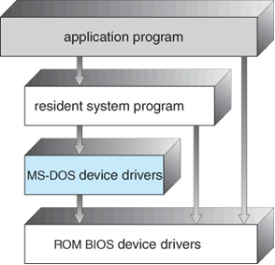
简易结构(Simple)——MS-DOS
MS-DOS
以最少的空间提供最多的功能
不分模块
没有区分功能的接口和层次（如内核态和用户态的区分）

Slide 32
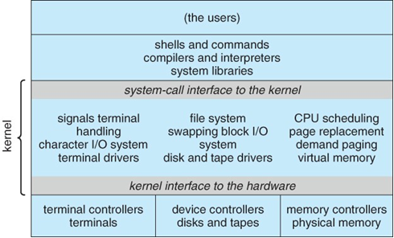
非简易结构——UNIX
UNIX
系统程序
内核
系统调用接口之下和物理硬件之上的所有部分组成内核
提供文件系统、CPU调度、内存管理等操作系统功能
非简易架构，但不完全分层

Slide 33
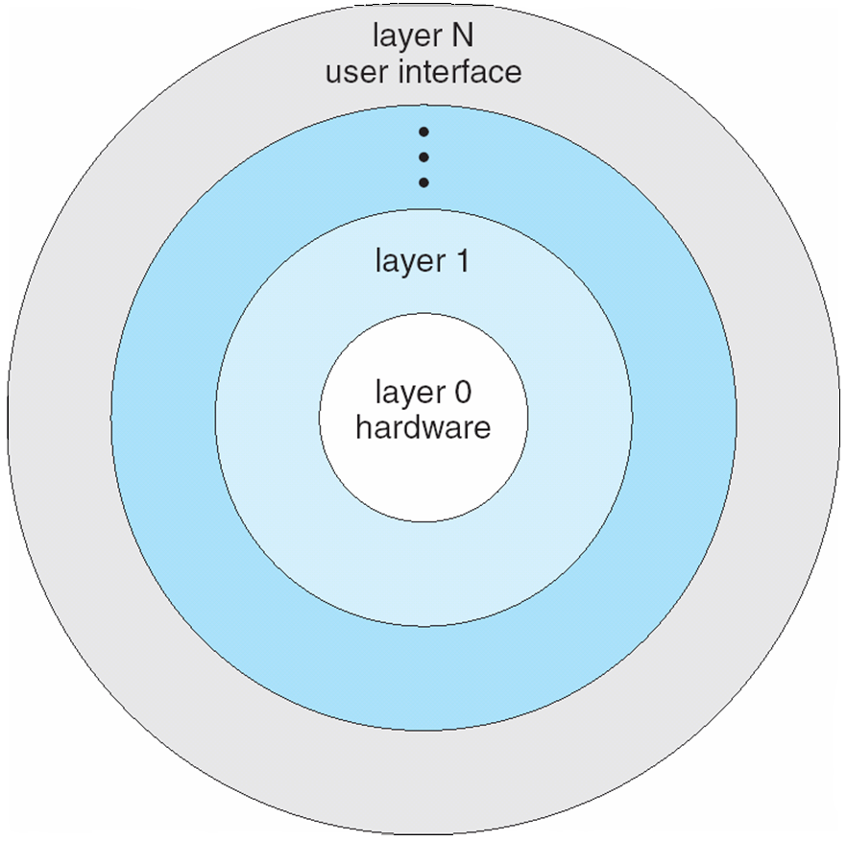
层次结构（ Layered Approach ）
层次化操作系统
分为许多层（级别），每一层都建立在较低层之上。
底层（layer 0）是硬件；最高层（N 层）是用户界面
通过模块化，所选的层次要求每层只能调用更低层的功能（操作）和服务
易于管理，但不允许跨层访问，效率低，功能层次的决定比较困难
层N
用户接口
层1
层0
硬件

Slide 34
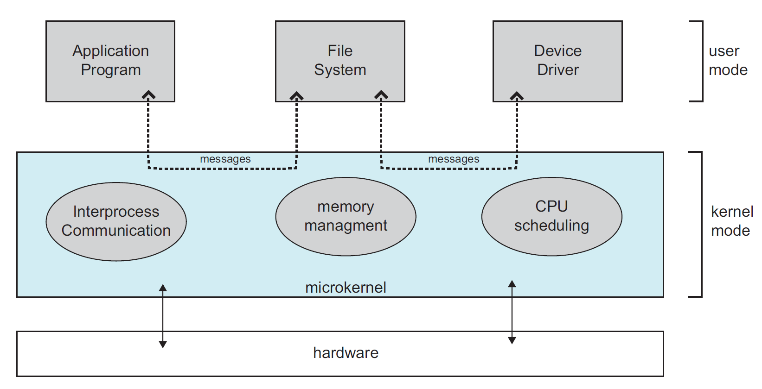
微内核系统结构（ Microkernels ）
尽可能多地将功能从内核移入用户空间
process management, memory management, message passing, etc
名为Mach的操作系统采用微内核技术
Mac OS X 内核（Darwin）部分基于 Mach
优点
更容易扩展操作系统
更容易将操作系统移植到新的平台
更安全，更可靠（内核模式下运行的代码更少）
缺点
增加用户空间与内核空间通信的性能开销

Slide 35
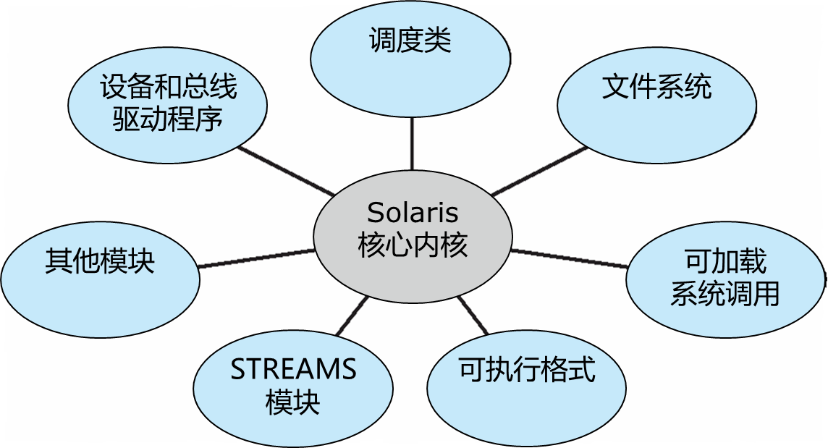
模块化架构（ Modules ）
许多现代操作系统实现了可加载的内核模块
使用面向对象的方法
每个核心组件都是独立的
每个模块都可以通过已知接口与其他模块通信
每个模块都可以根据需要在内核中加载
总体而言，与分层系统类似，但更加灵活
Linux、Solaris等

Slide 36
混合系统
大多数现代操作系统实际上都不是一种单一的、严格定义的结构
混合系统结合多种方法来满足性能、安全性和可用性需求
Linux和Solaris是复合系统，采用模块化结构，新的功能可动态添加到内核
Windows 大多是复合的，加上用于不同个性的子系统微内核

Slide 37
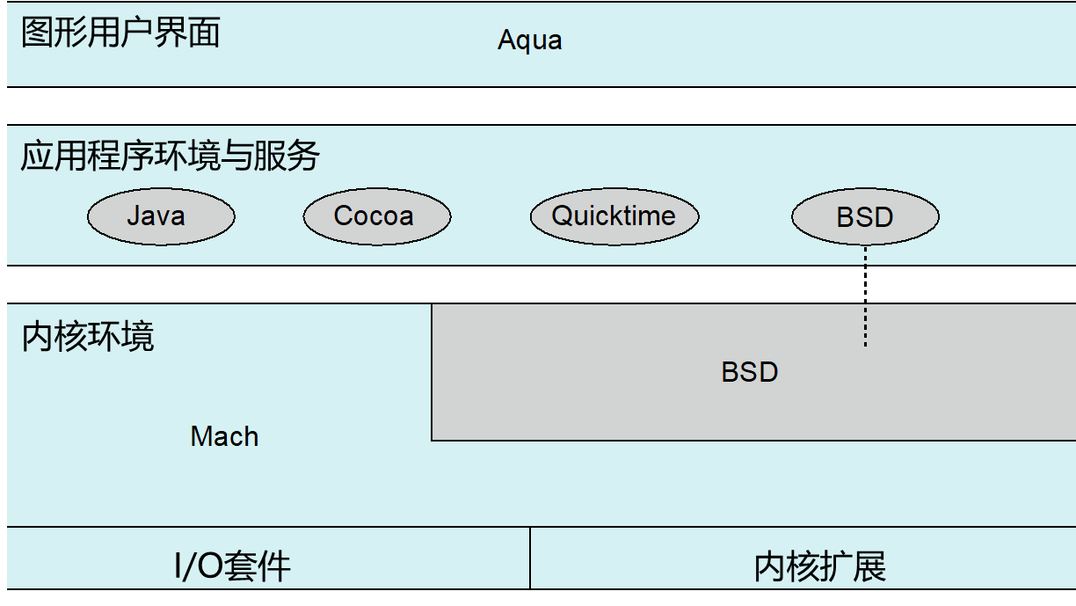
Mac OS X 结构
Apple Mac OS X
采用混合结构，是一个分层系统，顶层包括Aqua用户界面，以及Cocoa 编程环境
下层是主要由 Mach 微内核和 BSD Unix 组成的内核，加上 I/O 套件和动态可加载模块（称之为内核扩展）

Slide 38
iOS
适用于 iPhone、iPad 的 Apple 移动操作系统
以 Mac OS X为基础，增加了功能
不能直接运行 OS X 的应用程序
可以在不同的 CPU 架构上运行（ARM 与 Intel）
Cocoa Touch为用Objective-C的API，开发可运行于iOS设备上的应用程序
媒体服务层提供图形、音频和视频方面的服务
核心服务提供云计算、数据库
核心操作系统，基于Mac OS X内核
媒体服务
核心服务
核心OS

Slide 39
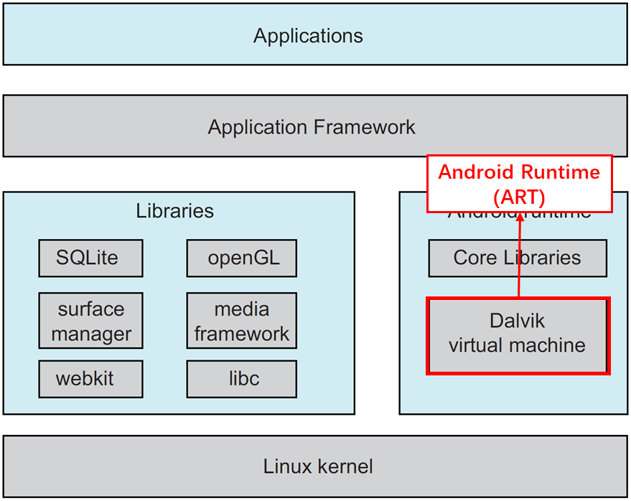
Android
由Open Handset Alliance (由Google主导）设计开发
开源、类似于 IOS 的堆栈
基于经过修改的Linux内核
支持进程、内存、硬件设备驱动程序，
增加电源管理
运行环境包括一套核心库集和 Dalvik 虚拟机
使用 Java 和 Android API 开发的应用程序
库包括 Web 浏览器框架 (webkit)、数据库 (SQLite)、多媒体、较小的 libc

Slide 40
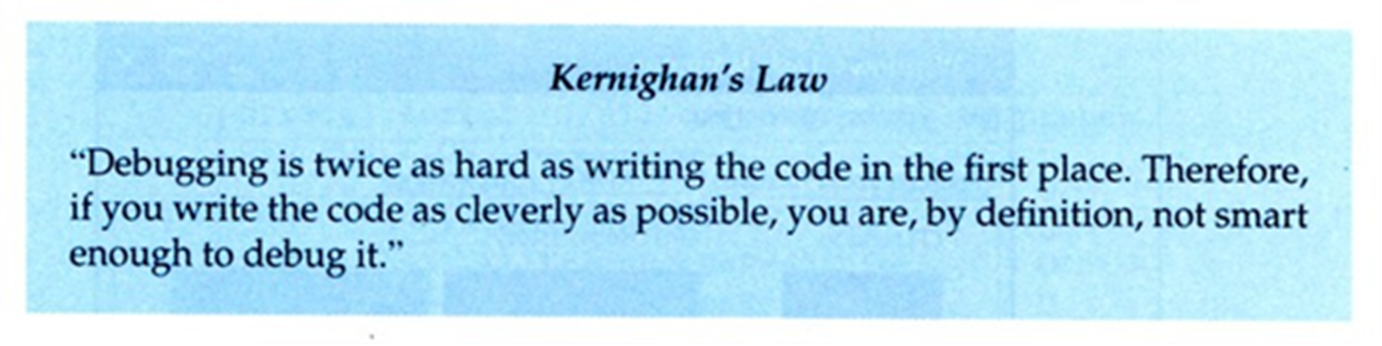
2.6 操作系统的调试
调试就是查找和更正系统错误，以及性能优化（修改bug）
操作系统生成包含错误信息的日志文件
应用程序的故障会生成核心转储文件，可以使用gdb指令进行程序调试
操作系统故障会生成包含内核内存状态的崩溃转储文件(crash dump)
除了崩溃之外，调试还可以改善系统性能

Slide 41
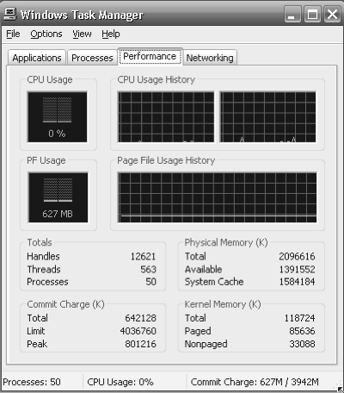
性能优化
通过消除瓶颈提高性能
操作系统必须提供计算和显示系统行为度量的方法
top命令(w, uptime, ps, etc.)
Windows任务管理器
日志文件(log file)

Slide 42
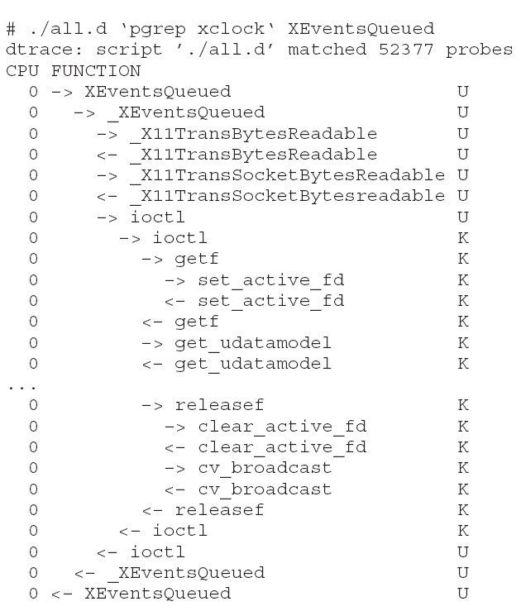
Dtrace*
Solaris、FreeBSD和Mac OS X中的DTrace工具允许在生产系统上进行实时探测
当代码在提供程序中执行时，会触发探测，捕获状态数据并将其发送给这些探测的使用者

Slide 43
2.7 操作系统的生成
操作系统通常被设计成能运行在任何一类计算机上，必须为每个特定的计算机配置对应的系统（不同的CPU, RAM, 设备等）
系统生成（SYSGEN） 程序获取有关硬件系统的特定配置信息
用于构建系统特定的编译内核或系统优化
当硬件发生改变时，操作系统重新生成配置，无需重新编译操作系统源码

Slide 44
2.8 系统引导
在系统上初始化电源时，从固定的内存位置开始执行
固件ROM（ Firmware ROM ）用于保存初始引导程序
操作系统应对硬件可用，这样硬件才能启动它
一小段代码——存储在ROM或EEPROM中的引导加载程序定位内核，将其加载到内存中，然后执行
有时是两步过程，其中固定位置的引导块由 ROM 代码加载，从磁盘加载引导加载程序
通用引导加载程序GRUB允许从多个磁盘、版本和内核选项中选择内核
内核加载，然后系统运行

Slide 45
Exercises
网上学习理解“程序执行中的函数调用过程”
网上学习了解“Linux启动过程”
2.1~2.8, 2.9
2.12, 2.13, 2.15~2.19, 2.21, 2.22

Slide 46
第二章结束

